Slide 1
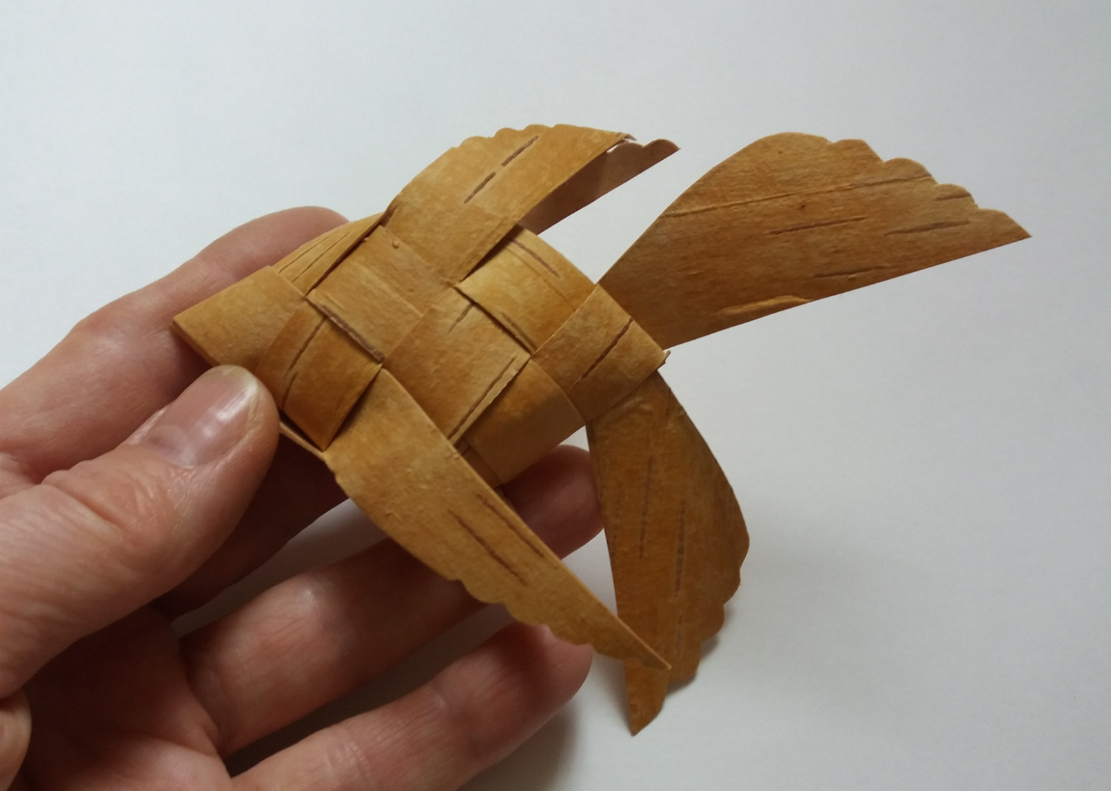
«Рыбка».
Презентацию подготовила
Мпо – Чеснокова И.Н.

Slide 2
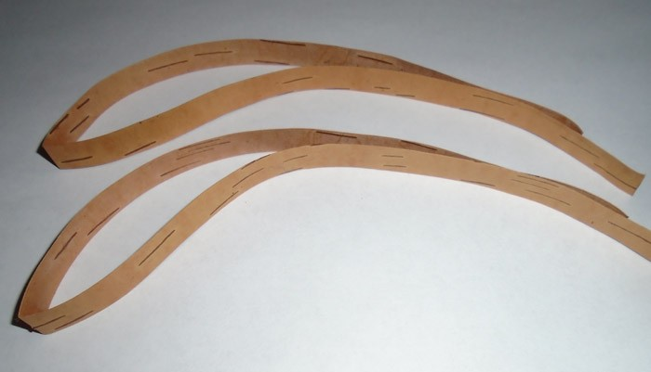
Для плетения рыбки потребуются две ленты шириной 1,5 см и длиной 50 см
и
два небольших кусочка бересты для изготовления плавников хвоста.
Ленты для плетения необходимо согнуть пополам, лицевой стороной наружу.

Slide 3
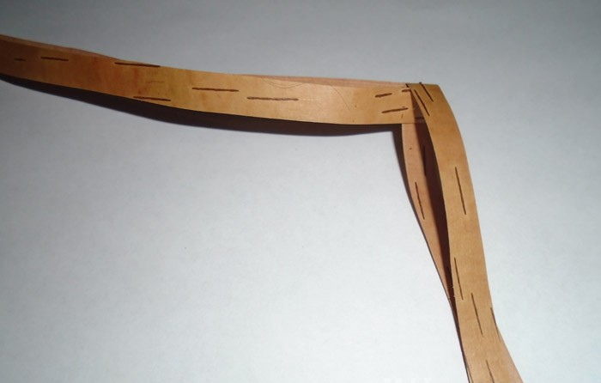
Ленты необходимо перевязать.

Slide 4
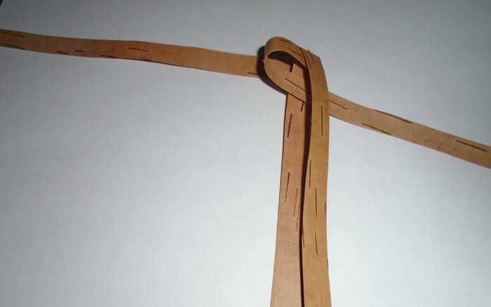
Верхней левой лентой формируем петлю и пропускаем её под правую верхнюю

Slide 5
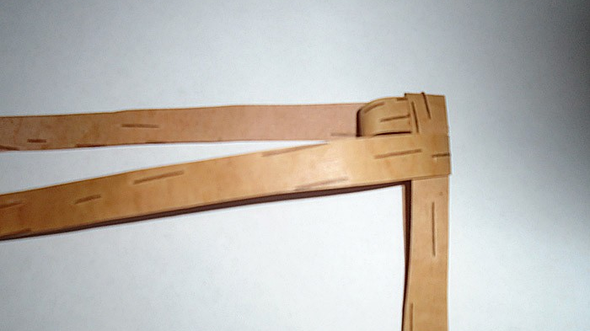
Далее эту ленту заводим поверх правой верхней и отправляем влево

Slide 6
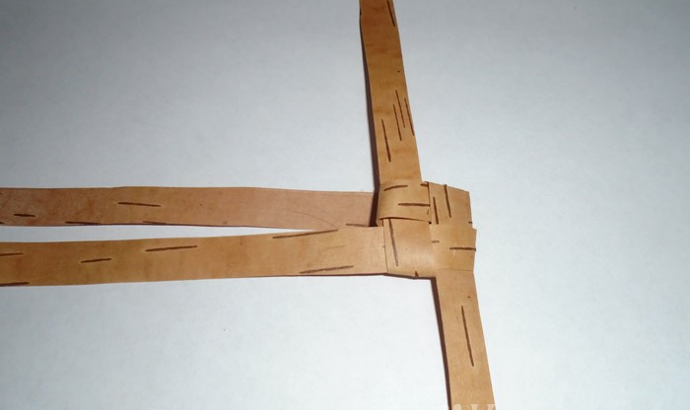
Задняя вертикальная полоса загибается на горизонтальную и проводится наверх через петлю.

Slide 7
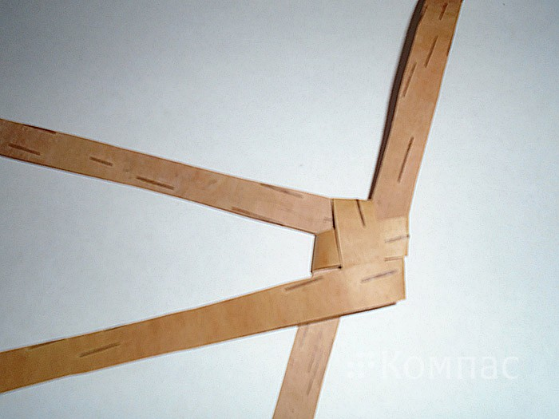
Плетение поворачиваем на себя. Нижняя вертикальная полоса загибается на горизонтальную полоску и проводится вверх через сгиб.

Slide 8
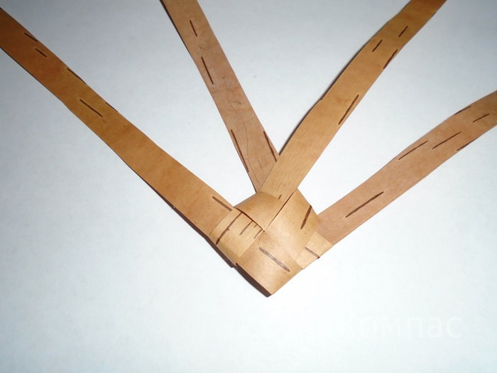

Slide 9
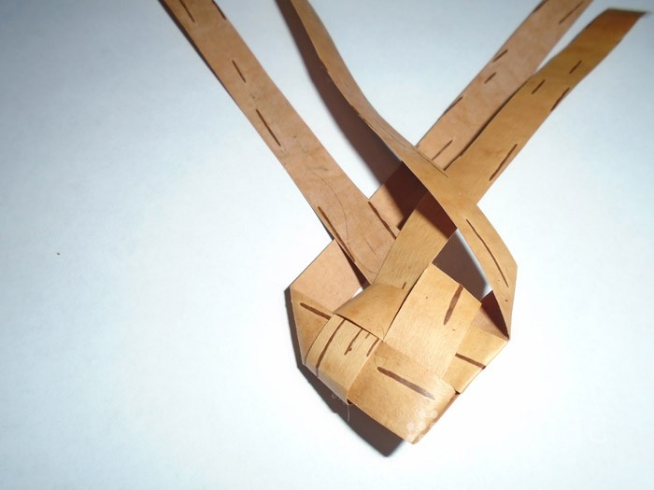
Две крайние полосы перекрещиваются в центре, нижняя загибается на верхнюю. Левая лента перегибается вправо, поверх загнутой и просовывается под рядом лежащую ленту.

Slide 10
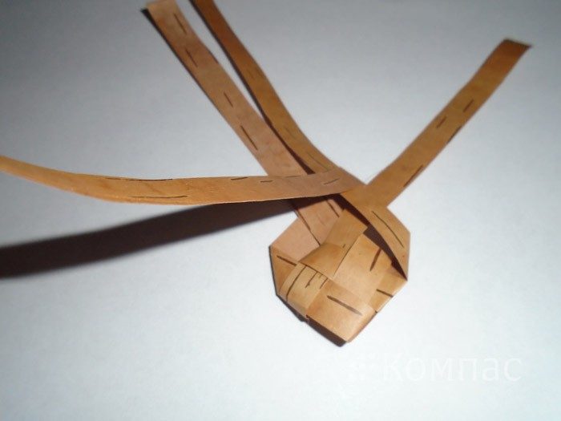

Slide 11
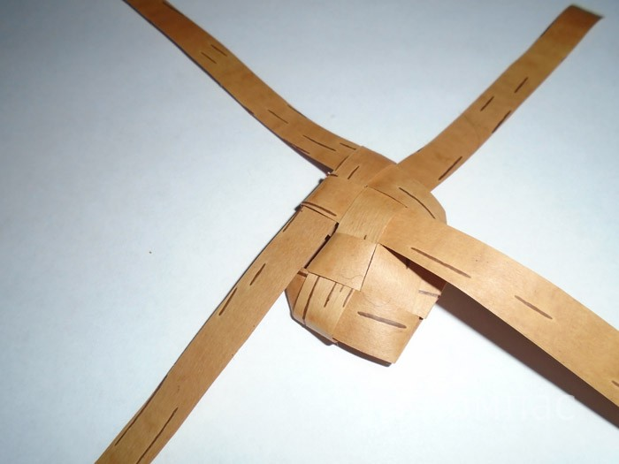

Slide 12
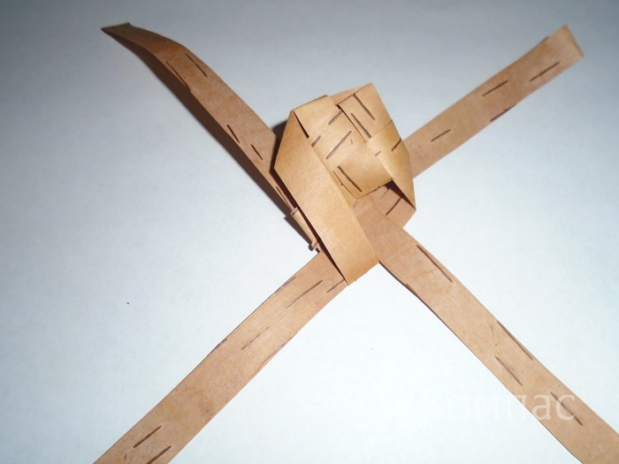
Переворачиваем получившийся ромб на себя. Нижний левый конец загибаем вправо поверх плетения. Нижний правый конец загибаем вверх, протаскивая под одну из перпендикулярных ей полос

Slide 13
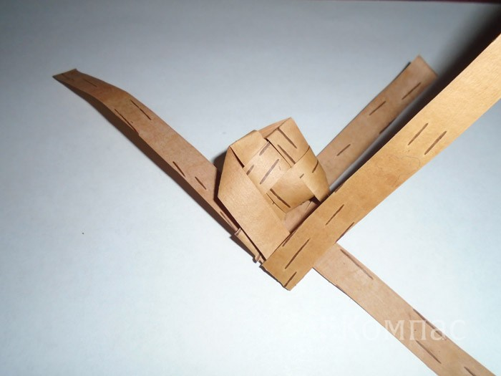

Slide 14
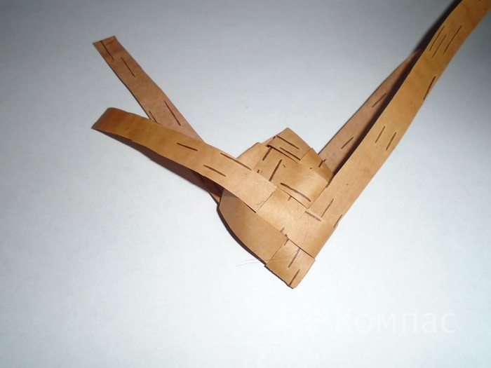

Slide 15
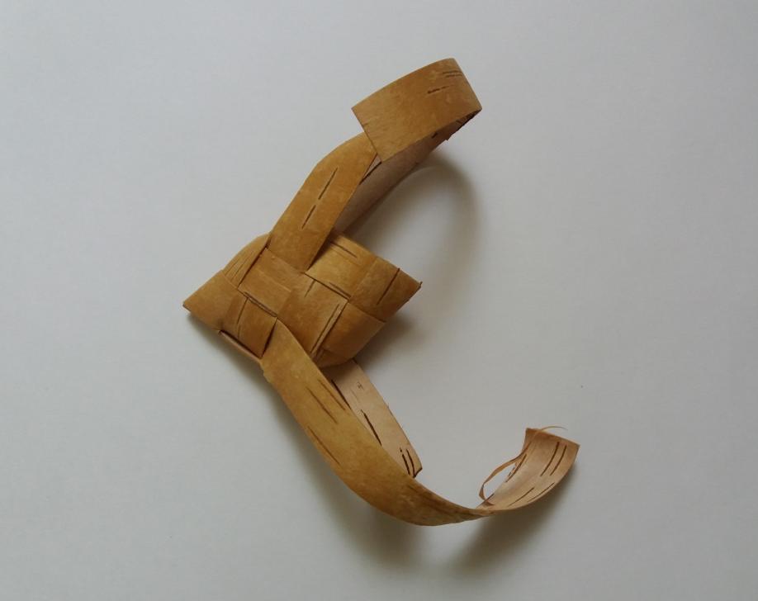
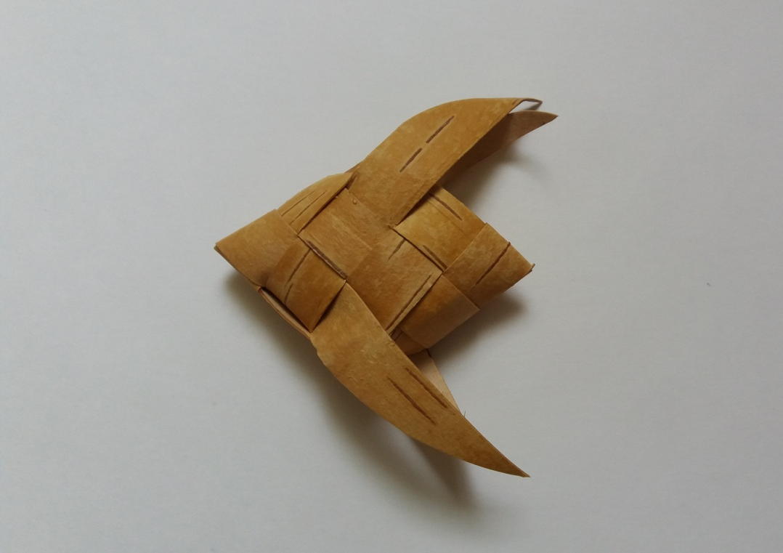
Из берестяных лент изготавливаем верхний и нижний плавники. Для этого обрезаем ленты под углом

Slide 16
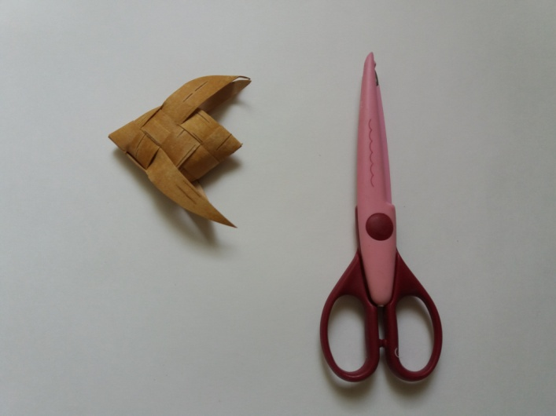
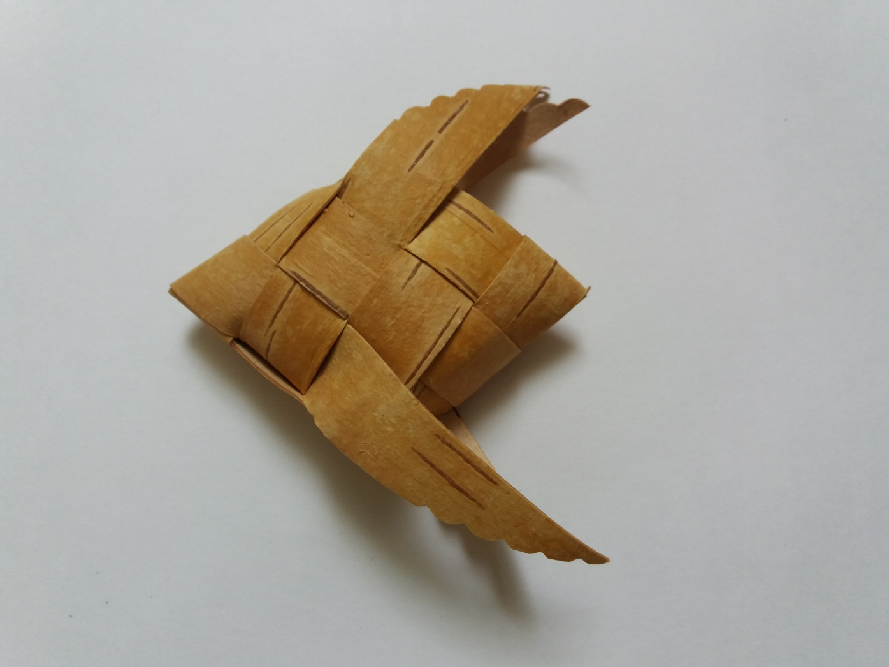
Можно обработать край плавников декоративными ножницами

Slide 17
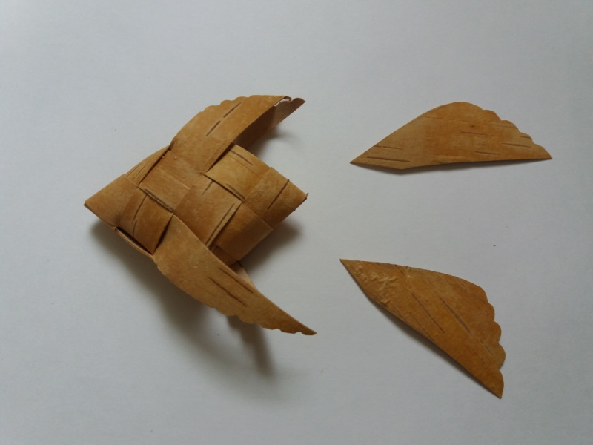
Вырезаем плавники для хвоста и вставляем их в плетение

Slide 18
Используемый ресурс:
1. Образовательный портал «Компас».

